Slide 1
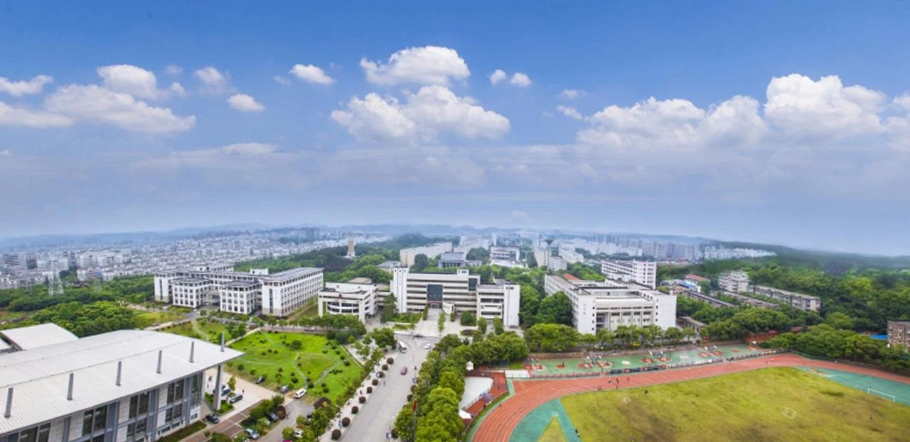

软件质量与测试
Software Quality and Testing
计算机工程系
Notes:
32学时 深的48学时 2学分48 3学分

Slide 2
第 0 讲 课程序言
软件质量与测试
Software Quality and Testing
Notes:
32学时 深的48学时 2学分48 3学分

Slide 3
CONTENTS
01 教师联系方式
02 课程内容安排
03 教材和参考
04 课程考核方式
......

Slide 4
教师情况介绍
林耀威
Email：lyw9682@gmail.com
QQ： 695438740
Office：化工楼 301

Slide 5
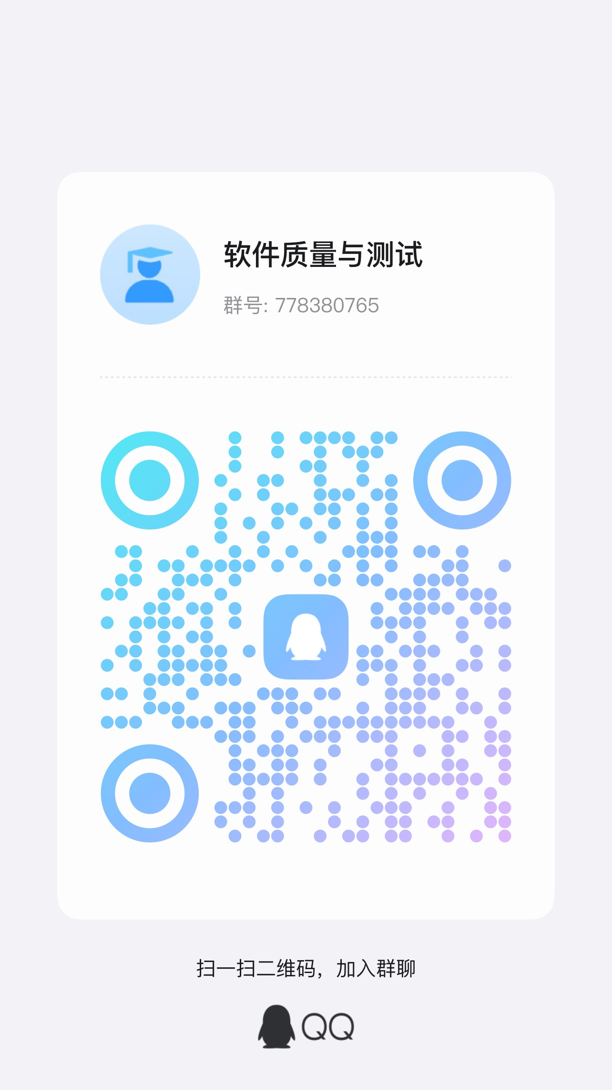
学习通：
797668632

Slide 6
课程内容安排
课程地位
专业拓展选修课。
软件开发必不可少的环节。
就业意义
相当一部分同学将从事软件测试

Slide 7
课程内容安排
 | 课程内容 | 理论/上机（32）
测试基础 | 序言、概述 | 4
测试方法 | 黑盒测试 | 4
 | 白盒测试 | 4
测试策略 | 单元测试 | 4
 | 集成测试 | 4
 | 系统、验收测试 | 4
 | 其他测试技术（性能测试、安全测试等） | 8

Slide 8
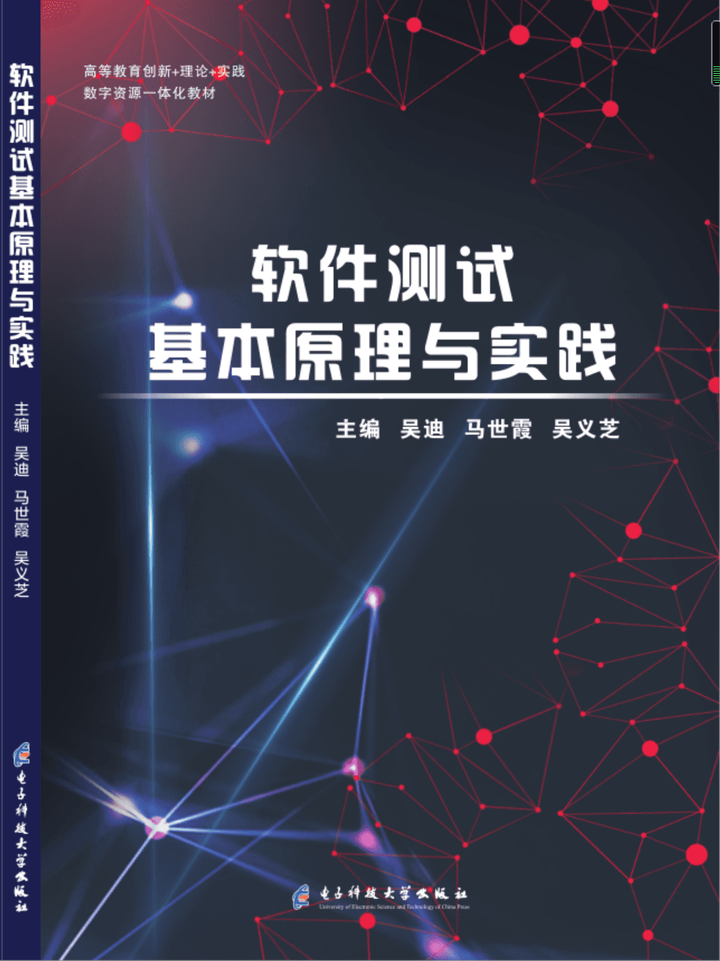
教材和参考
课程使用教材

Slide 9
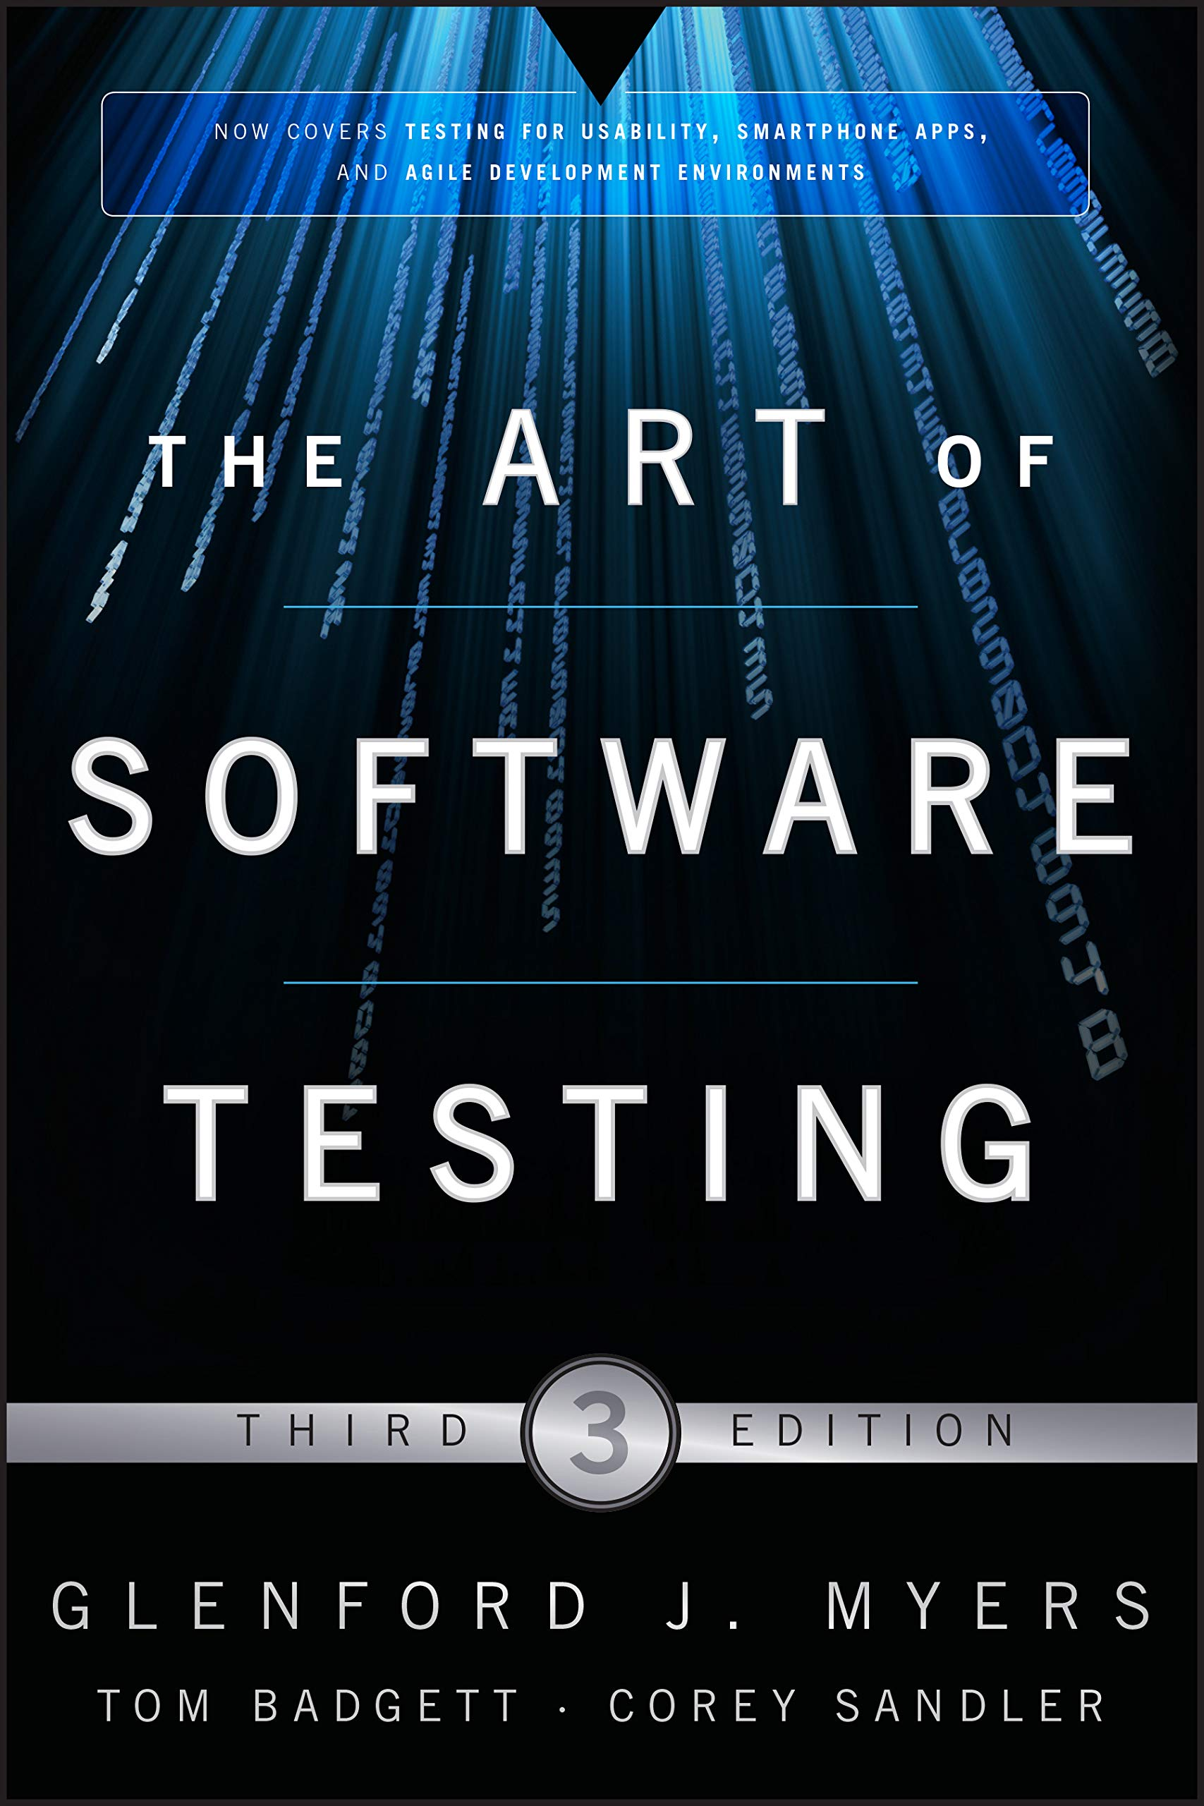
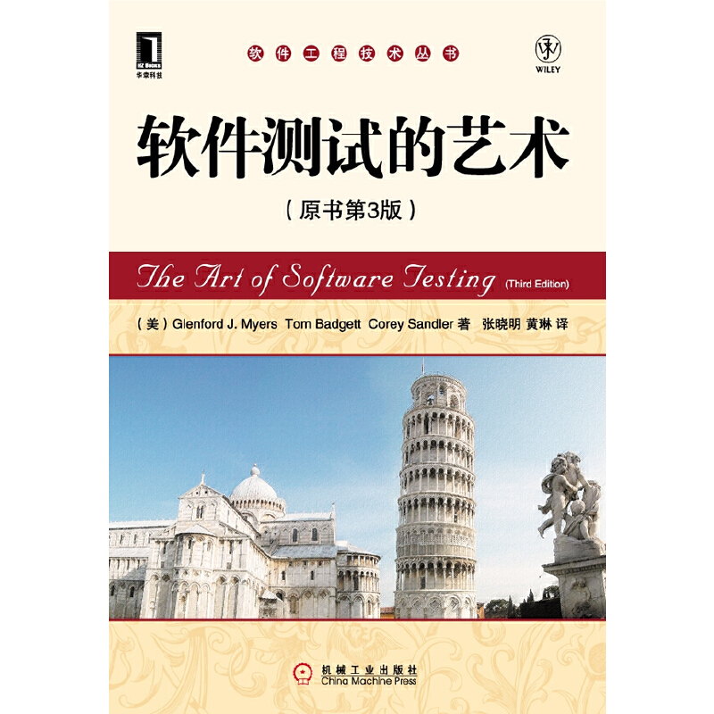
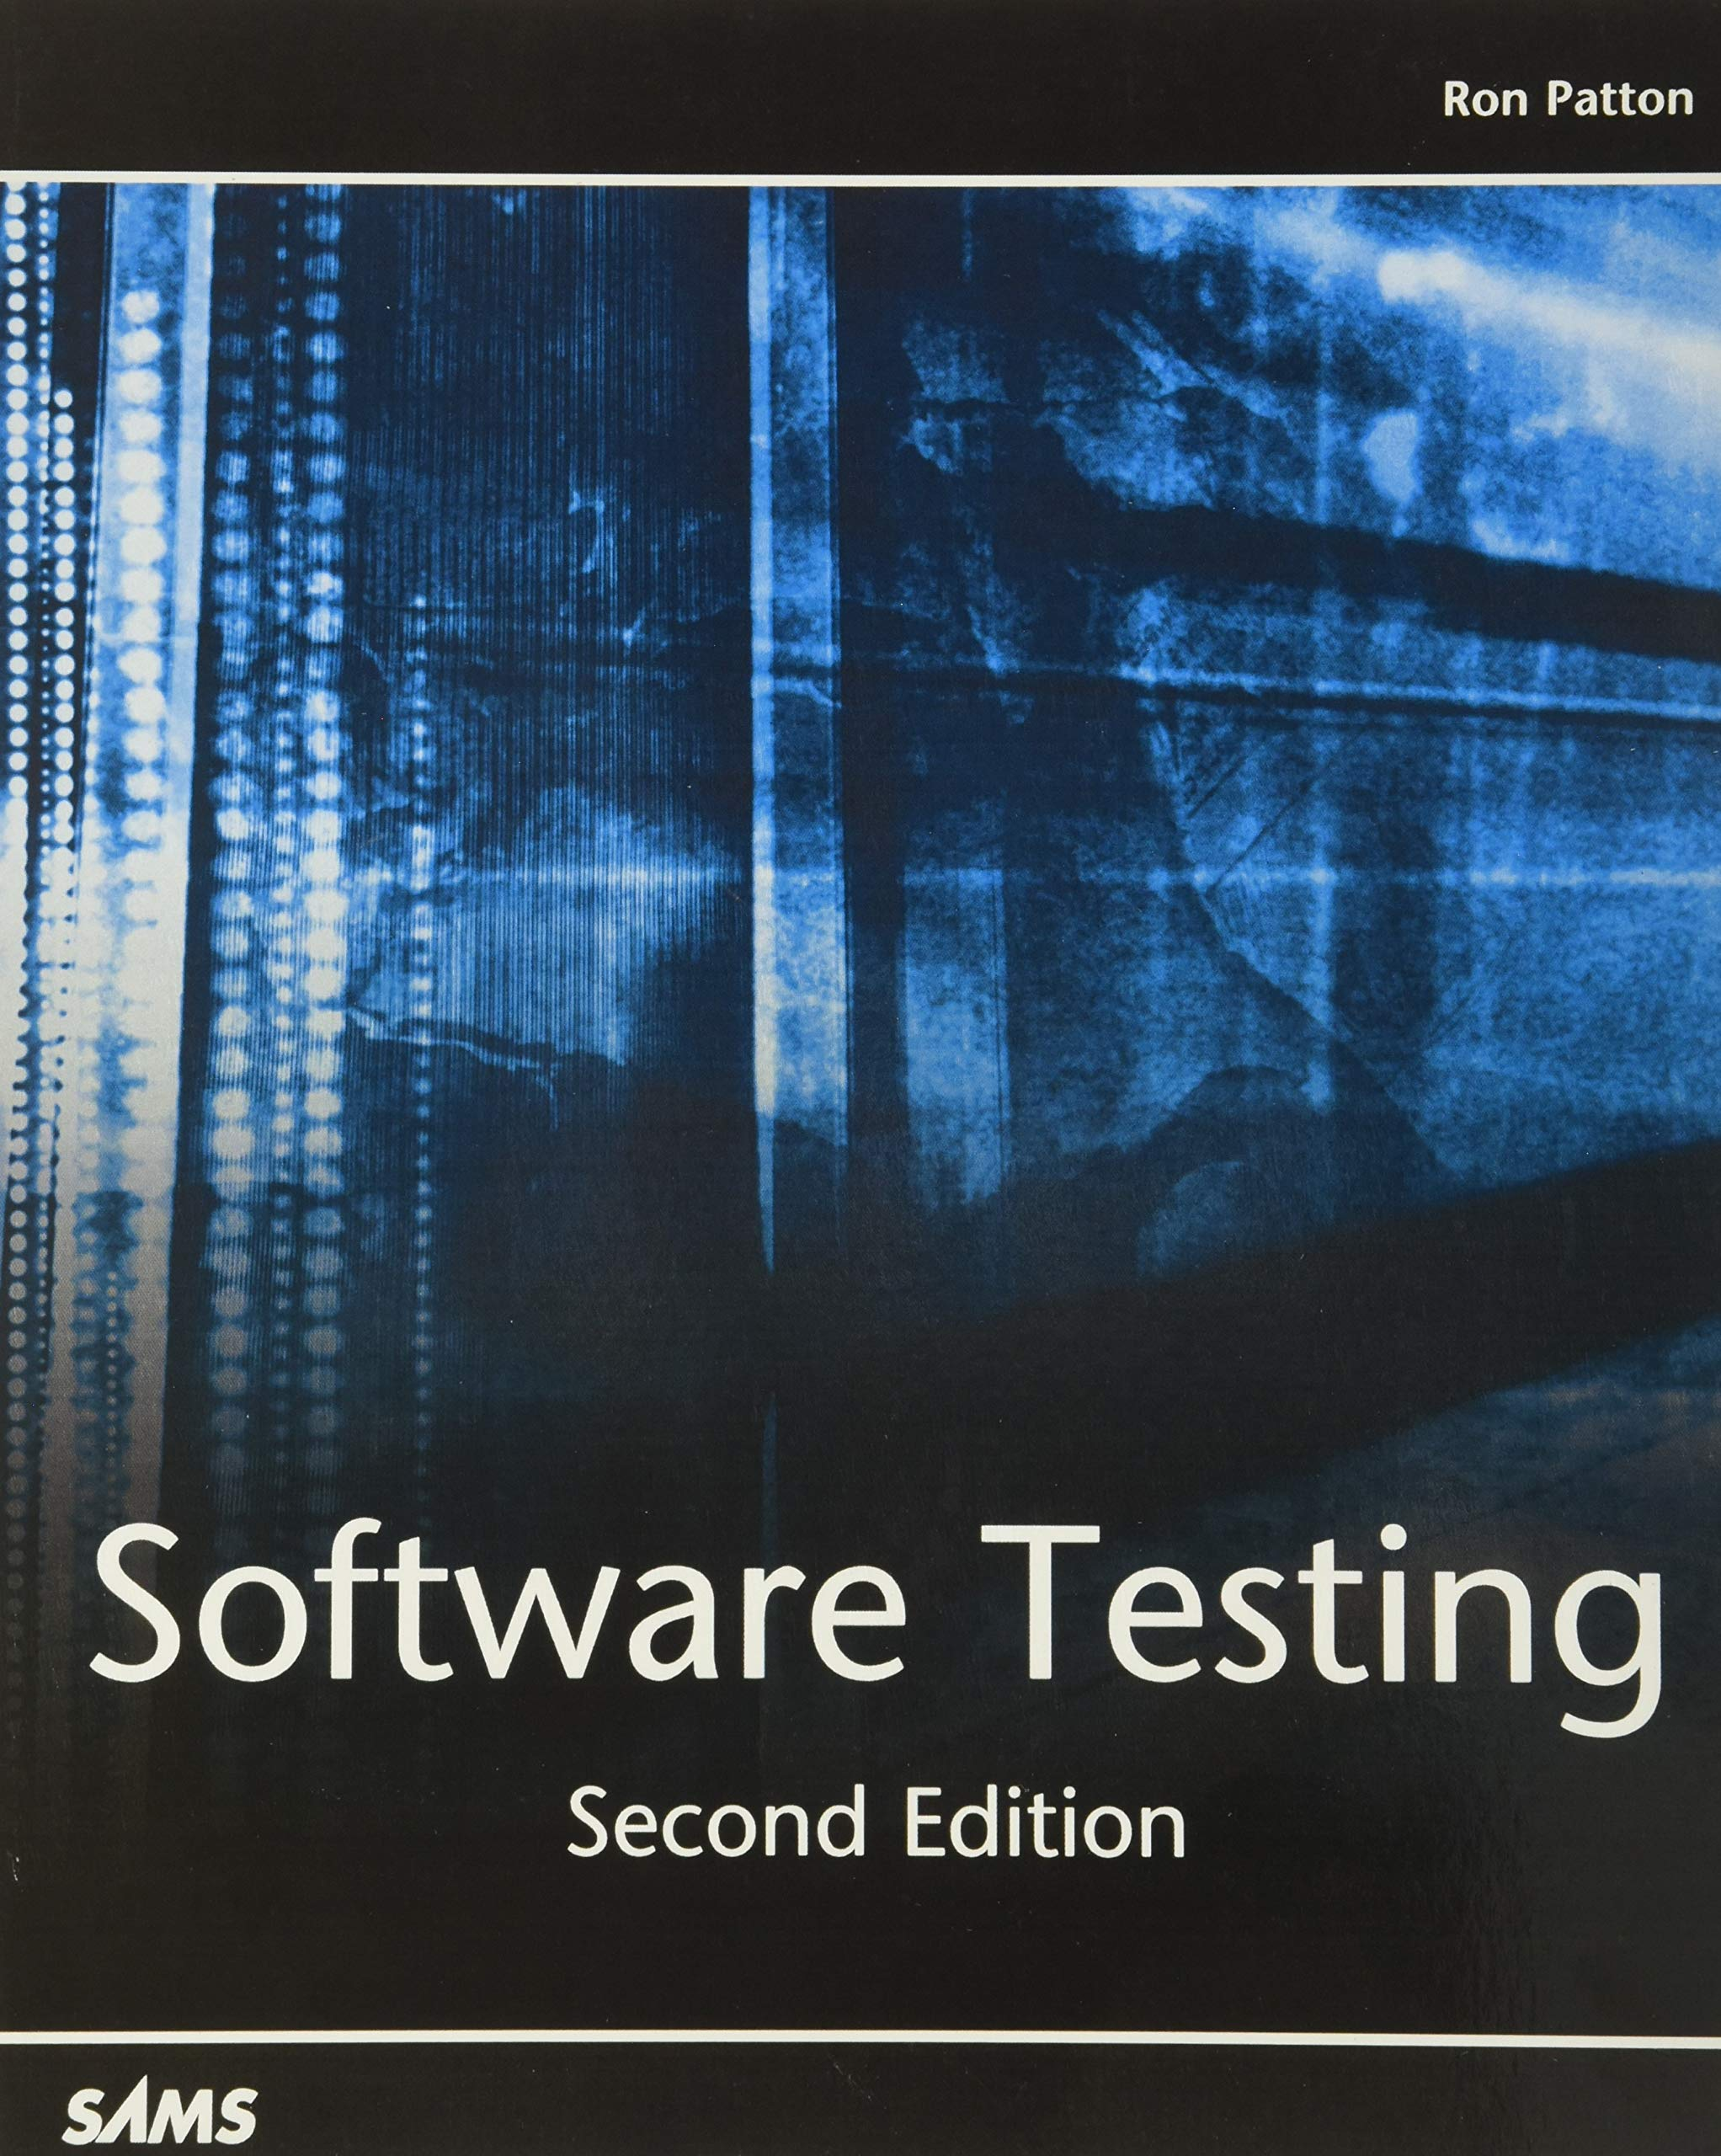
教材和参考
推荐经典基础著作
Glenford J. Myers. “The Art of Software Testing”
Ron Patton. “Software Testing”

Slide 10
教材和参考
网上资源
[1]论坛，公众号：
51testing软件测试圈，测试窝等
[2]知名技术专家：
朱少民、段念、史亮…
[3]线上课程：
mooc，coursera等

Slide 11
课程考核方式
总评成绩 =
平时成绩 30%
（小测5%+作业20%+考勤5%）
+
期末考试成绩 70%

Slide 12
课程学习目的
学习目的
1.软件测试的基本概念、方法
2.测试相关文档写作
3.主流测试工具、技术
4.软件测试的系统思维

Slide 13
第1讲
软件质量与测试概述
软件质量与测试
Software Quality and Testing
Notes:
32学时 深的48学时 2学分48 3学分

Slide 14
CONTENTS
01 软件生命周期
02 软件缺陷
03 软件质量
04 软件测试定义
05 软件测试过程模型

Slide 15
软件&软件生命周期
PART 01

Slide 16
软件
软件已经成为人们工作生活中必不可少的组成成分。
2023年，我国软件产业业务收入达到了13.7万亿。
工信部：1至7月我国软件业务收入73429亿元，同比增长11.2%

Slide 17




软件
聊天
视频
购物
操作系统
系统软件：
系统软件控制和协调计算机及外部设备，支持应用软件开发和运行。如操作系统Windows，数据库SQL-Server，驱动程序等

Slide 18
软件
什么是软件？
能够完成预定功能和性能的、可执行的指令(计算机程序)；
使得程序能够适当地操作信息的数据结构；
描述程序的操作和使用的文档。
软件 = 程序 + 数据 （库）+ 文档

Slide 19
软件生命周期
软件工程，它是从技术和管理两个方面研究如何更好地开发和维护计算机软件的一门学科。
按瀑布模型来设计一个至诚学校图书馆的app

Slide 20
软件生命周期
问题定义/计划
需求说明书SRS
需求分析
设计说明书
HLD、LLD
软件设计
软件生存周期瀑布模型
软件开发/编码
软件测试
运行与维护

Slide 21
软件生命周期
问题定义/计划
自上而下，相互衔接的固定次序，如同瀑布流水，逐级下落，具有顺序性和依赖性，每个阶段规定文档并需评审。
需求分析
软件设计
缺点
测试介入晚
软件开发/编码
回溯成本高
软件测试
运行与维护

Slide 22
软件缺陷
PART 02

Slide 23
软件缺陷
int a = 10;
int b = 0;
int result = a / b ;
System.out.println("The result is: " + result);
抛出一个ArithmeticException异常
程序存在什么问题?
作为人类逻辑思维的产物，软件中或多或少存在一些缺陷，它存在在软件生存周期的各个阶段。

Slide 24
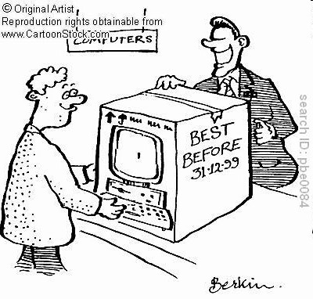

软件缺陷
千年虫问题(Y2K)
20世纪70年代，计算机存储空间小，为节省字节，将四位的年份用两位表示。
只有到数十年后的2000年1月1日才会出现问题，这期间肯定会升级或更改系统。
各种系统中这类问题的解决费用估计超过数亿美元。

Slide 25
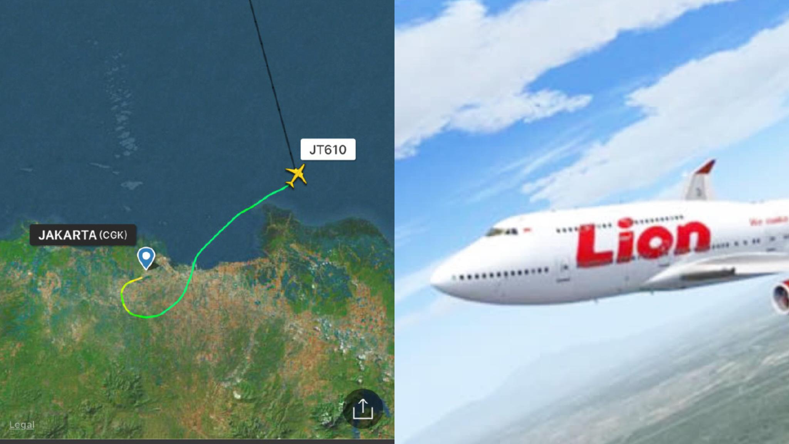
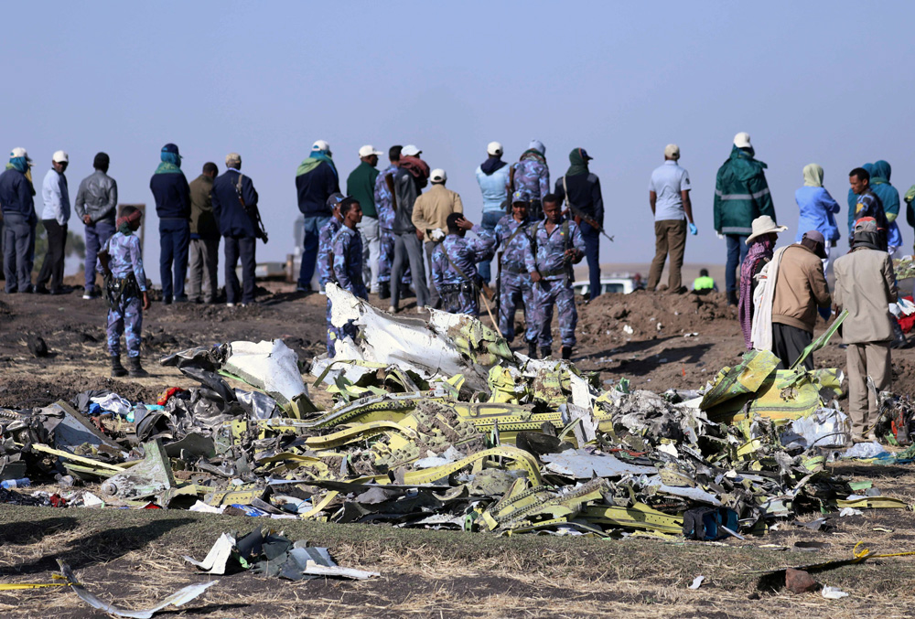
软件缺陷
波音737 max-8坠机事件
2018年10月29日，印尼狮航JT610航班从雅加达起飞仅13分钟后坠入爪哇海，机上189人全部遇难。
2019年3月10日，埃塞俄比亚航空ET302航班从亚的斯亚贝巴飞往肯尼亚内罗毕，飞机起飞仅6分钟后坠毁，机上157人全部遇难。
这两起空难的共同点是 ，他们都采用了波音737 max-8型飞机。

Slide 26
软件缺陷
波音737 max-8坠机事件
事故调查发现：客机中的自动失速保护系统（MCAS）导致了两起致命空难；
在这两起事故中，飞机的自动防失速系统为了回应错误的迎角信息而自动启动

Slide 27
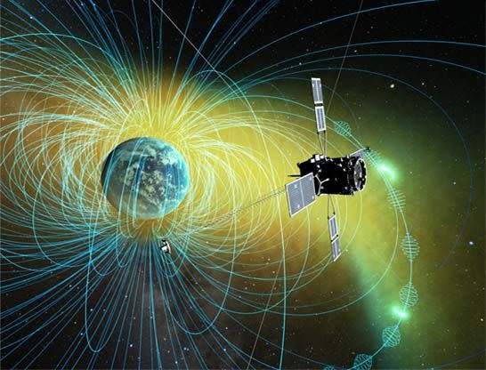
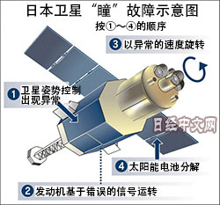
软件缺陷
“瞳”（ひとみ）的陨落
2016年2月17日，日本成功发射了一颗名为“瞳”的卫星；
造价2.86亿美元，约合人民币20.8亿元；
携带的X射线检测仪器，有望揭开黑洞等宇宙未解之谜；
时隔一个多月后，“瞳”却因自旋而解体；
设计寿命为10年，却未能工作超过一个月。

Slide 28
软件缺陷
“瞳”（ひとみ）的陨落
事故是由一个底层软件错误导致的。
卫星在经过“南大西洋地磁异常区”的南非东海岸上空时，暴露在相对更高的辐射环境中，导致了“星体定位跟踪器”的故障。
卫星的电子设备当然都是经过防辐射处理的，但或许时工程师过于乐观，或许是运气实在太差，当年的地球磁场变化不太合理，数据变化太大，超出了卫星设计的上限。

Slide 29
软件缺陷
软件缺陷简单来说就是存在于软件（文档、数据、程序）中不希望或可以接受的偏差。
IEEE (1983) 729 软件缺陷一个标准的定义：
从产品内部看，软件缺陷是软件产品开发或维护过程中所存在的错误、毛病等各种问题；
从外部看，软件缺陷是系统所需要实现的某种功能的失效或违背。

Slide 30
软件缺陷
Ron patton从五个方面对软件缺陷给出了定义：
软件未达到软件规格说明书中规定的功能
软件超出软件规格说明书中指定的范围
软件未达到软件规格说明书中虽未指出但应达到的目标
软件运行出现错误
软件测试人员认为软件难以理解，不易使用，运行速度慢，或者最终用户认为软件使用效果不好
少功能
多功能
隐性功能错误

Slide 31
软件缺陷的种类
按照严重性级别的定义不尽相同，但一般可以概括为4种类型：
0级 致命的(fatal)：最严重等级，此等级的缺陷将导致系统的主要功能完全丧失、用户数据受到破坏、系统崩溃、悬挂、死机等。
1级 严重的(critical)：系统的主要功能部分丧失，数据不能完整保存，系统的次要功能完全丧失，系统所提供的功能或服务受到明显影响
2级 一般的(major)：系统的次要功能没有完全实现，但不影响用户的正常使用。如提示信息不太准确，或用户界面差，操作时间稍长等问题。
3级 微小的(minor)：操作时不方便或遇到麻烦，但不影响功能的操作和执行，产品或属性仍可使用，如文字不美观、按钮大小不合适、文字排列不整齐等小问题。
此外，有时还需要“建议(Suggestion)”级别来处理测试人员所提出的建议或质疑。

Slide 32
软件缺陷
软件缺陷生命周期
发现——打开
打开——修复
修复——关闭

Slide 33
软件缺陷的状态
激活/打开状态(Active或Open)：问题没有解决，测试人员新报的bug，或验证后bug依然存在
已修正状态(Fixed或Resolved)：开发人员针对所存在的缺陷，修改程序，认为已解决问题，或通过单元测试
关闭或非激活状态(Close或Inactive)：测试人员验证fixed bug后，确认bug不存在之后的状态。
此外，还有下面一些中间状态：
保留(Hold)：bug目前无法解决或是由第三方软件产品引起的。
延期(Deferred)：bug暂时不需要解决或在下一版本中解决更彻底一些。
拒绝(Declined)：拒绝修改bug。

Slide 34
软件缺陷产生原因
造成软件缺陷产生的主要原因有：
1.需求不明确
用户需求不清晰或者开发人员对需求的理解不明确。
2.软件结构复杂
软件结构复杂很难设计出具有很好的层次结构的框架，就会导致软件在开发、扩充、系统维护上出现困难。
3.软件本身编码问题
开发人员水平参差不齐，开发过程可能缺乏有效沟通和监督。
4.项目期限短
开发团队需要有限时间内完成软件产品的开发，压力大。

Slide 35
软件缺陷构成
为什么规格说明书是出现软件缺陷最多的地方？

Slide 36
软件缺陷构成
主要原因有几点：
用户一般是非计算机专业人员，软件开发人员和用户沟通存在较大困难，对要开发的产品功能理解不一致。
由于软件产品没有设计开发，完全靠想象去描述系统的实现结果，所以有些特性还不够清晰。
需求变化的不一致性。用户的需求总是不断变化的，这些变化如果没有在产品需求规格说明书得到正确的描述，容易引起前后上下文的矛盾。
对需求规格说明书不够重视。

Slide 37
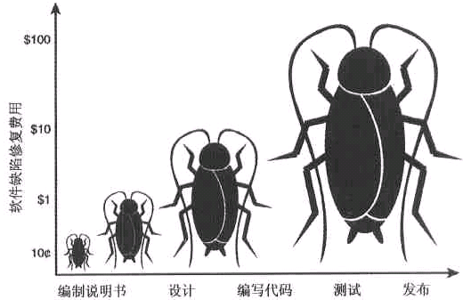
软件缺陷
缺陷存在放大趋势
问题发现越早，解决问题的代价就越小。

Slide 38
软件缺陷
软件缺陷
Defect
Bug
Bug是指软件运行时因程序本身有错误而造成功能不正常、死机、数据丢失、非正常中断等现象。
Defect，缺陷是指不符合最初定义的业务需求，其覆盖范围高于Bug,除了错误编码外其他导致不符合最初定义的业务需求问题都属于缺陷范畴。

Slide 39
软件质量
PART 03

Slide 40
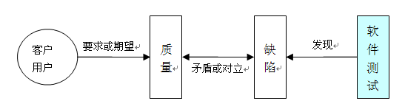
软件质量
缺陷是质量的对立面
缺陷是相对质量而存在的，违背了质量、违背了客户的意愿，不能满足客户的要求，就会引起缺陷或产生缺陷。

Slide 41
软件质量
软件质量
软件的质量是软件的生命，它直接影响软件的使用与维护。
软件质量问题也是软件工程的核心问题之一

Slide 42
软件质量
软件质量，不同角度会得出不同的观点：
透明性观点。质量是一种产品可以认识但不可定义的性质。
使用者观点。质量是产品满足使用费目的的程度。
制造者观点。质量是产品性能和规格要求的符合度。
价值观点。质量依赖于顾客愿意付给产品报酬的数量。

Slide 43
软件质量
GB/T 11457-2006《信息技术软件工程术语》给出了软件质量定义：
软件产品中能满足给定需要的性质和特性的总体
软件具有所期望的各种属性的组合程度
顾客和用户觉得软件满足其综合期望的程度
确定软件在使用中将满足顾客预期要求的程度
迄今为止，研究人员已经建立多个质量模型来帮助理解、度量和预测软件的质量。Boehm模型，McCall模型等

Slide 44
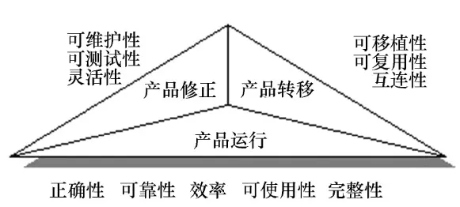
McCall软件质量模型
1979年由McCall等人提出的软件质量模型
将软件质量的概念建立在11个质量特性之上
这些质量特性分别面对软件产品的运行、修正和转移

Slide 45
McCall软件质量模型
11质量因子
质量标准
正确性
阐述性
正确性
可靠性
连贯性
产品操作
容错性
效率
执行效率/储存效率
完整性
存取控制/存取检查
可操作性
可用性
可训练
沟通良好
可维护性
简单性
产品修改
易操作的
可测试性
工具
自我操作性
灵活性
扩展性
一般性
可移植性
模块性
产品转换
软件系统独立性
重复性
机器独立性
互用性
通讯公开性
数据公开性

Slide 46
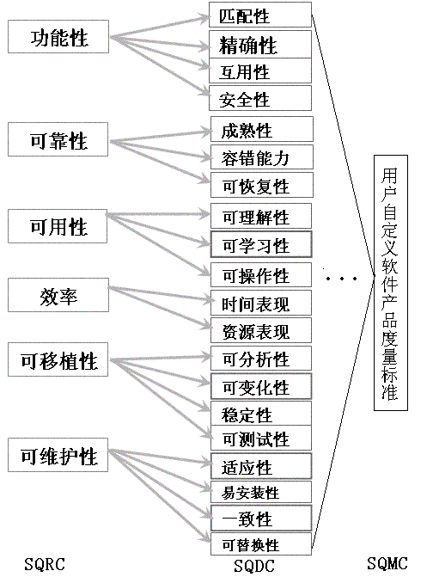
ISO/IEC 9126软件质量模型
ISO/IEC 9126软件质量模型，被国内和国际标准采用，由3个层次组成：
- SQRC 软件质量需求评价准则（高层）
质量特性
- SQDC 软件质量设计评价准则（中层）
质量子特性（推荐、非标准）
- SQMC 软件质量度量评价准则（低层）
度量（视实际情况制定）
Notes:
用户角度出发
被国内和国际标准采用

Slide 47
ISO/IEC 9126软件质量模型
质量特性 | 定义及说明
功能性 | 软件所实现的功能达到它的设计规范和满足用户需求的程度。
可靠性 | 用户使用的根本，在规定时间和条件下，软件所能维持其正常的功能操作、性能水平的程度。
可用性 | 对于一个软件，用户学习操作准备输入和理解输入所做努力的程度。如安装简单方便，容易使用；界面友好，并能适用于不同特点的用户。
效率 | 是在规定条件下，软件性能水平与所使用资源量之间关系有关的属性，包括存储时间和执行效率等。
可移植性 | 能修改所设计的一部分，使其能在其他环境下运行的能力。
可维护性 | 在一个运行软件中，当环境改变或软件发生错误时，进行相应修改所做努力的程度。
Notes:
用户角度出发
被国内和国际标准采用

Slide 48
软件质量模型
McCall模型与ISO9126模型对比：
McCall模型关注内部质量，ISO/IEC 9126模型强调对用户可见的属性
McCall模型中，质量因子和质量标准之间是多对多的关系；而ISO/IEC 9126模型中质量特性和质量子特性是一对多的关系；
......
没有一个标准的质量模型可以应用与各类软件项目。
Notes:
在实际的软件项目开发过程中，项目团队应根据自身需求和软件项目特色，参考现有的软件质量模型，制定出自己的质量模型

Slide 49
软件测试定义
PART 04

Slide 50
软件测试定义
1973年Hetzel提出软件测试的定义：
软件测试是对程序或系统能否完成特定任务建立信心的过程。
验证软件是否是工作的，也就是验证软件功能执行的正确性。这种说法在一段时间内曾经起过作用。

Slide 51
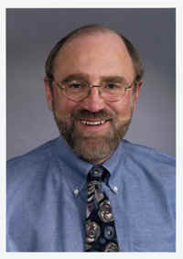
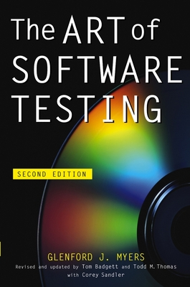
软件测试定义
Glenford J. Myers认为(1979年)
“软件测试是为了发现错误而执行程序的过程”，明确提出了“寻找错误”是测试目的

Slide 52
软件测试定义
Myers的三个重要观点：
1.测试是为了证明程序有错，而不是证明程序无错误
2.一个好的测试用例是在于它能发现至今未发现的错误
3.一个成功的测试是发现了至今未发现的错误的测试

Slide 53
软件测试定义
软件测试的狭义观点：
在代码完成后，测试工作才能开始。
局限性：不能及时发现软件在需求、设计等上的缺陷，不利于保证软件质量。

Slide 54
软件测试定义
1983年IEEE对软件测试的定义：
“使用人工或自动手段运行或测定某个系统的过程，其目的在于检验它是否满足规定的需求或是弄清预期结果与实际结果之间的差别”。
明确地提出软件测试以检验是否满足需求为目标。

Slide 55
软件测试目的
综上所述，不同时代、不同的人或从不同的角度对于软件测试的认知和定义不同。
但无论从哪一个角度或哪种观点出发，都可以认为软件测试是在一个可控的环境中分析或执行程序（或系统）的过程，其根本目的是以尽可能少的时间和人力发现并改正软件中潜在的各种缺陷，最终提高软件的质量。
缺陷！

Slide 56
软件测试主要作用
综合软件测试的定义和目的，可以将软件测试的主要作用总结如下：
测试是执行一个系统或者程序的操作
测试是带着发现问题和错误的意图来分析和执行程序的
测试结果可以检验程序的功能和质量
测试可以评估软件项目产品是否达到预期目标和是否能被客户接受
测试不仅包括执行代码，还包括对需求等编码以外东西的测试

Slide 57
软件测试原则
1. 可追溯性
所有的测试都应追溯到用户的需求；
系统中最严重的错误是那些导致程序无法满足用户需求的错误；
软件测试发现的所有缺陷都应该对应软件需求规格说明书中的某个用户需求或某些用户需求。

Slide 58
软件测试原则
2. 测试要尽早进行
由于软件的复杂性和抽象性，在软件生命周期各阶段都可能产生错误；
缺陷的修改成本随着阶段的推移将急剧上升；
缺陷具有放大的特点。

Slide 59
软件测试原则
缺陷存在放大趋势
问题发现越早，解决问题的代价就越小。

Slide 60
软件测试原则
3. 不能做到穷尽测试
输入量太大
执行路径太多
软件测试最致命的缺陷就是：
不能进行彻底的测试。

Slide 61
软件测试原则
例：
X
输入
程序P
输出
Z
Y
若X、Y为所有可能的整数，在字长32位机上测试：
X₁、Y₁ ⇒Z₁
．
．
．
X_{n}、Y_{n} ⇒Zn
可能测试次数：n = 2³²×2³² = 2⁶⁴ ≈1.84 ×10¹⁹

Slide 62
软件测试原则
软件中有许多错误
用户遇到的错误 (只占很小比例)
应该针对用户最容易遇到的错误进行测试，以便改进测试的有效性。

Slide 63
软件测试原则
4. 投入/产出原则（GoodEnough原则）
不充分的测试是不负责任的，无法保证软件的质量；
过分的测试是一种资源的浪费；
随着测试资源投入增加，产出也应该增加，但当投入到一定比例，测试效果就不明显增强了。
在满足软件预期的质量标准时，确定质量的投入/产出比。

Slide 64
软件测试原则
5. 充分关注测试中的集群现象/“二八”定理/Pareto原则
测试发现的错误中80%很可能起源于20%的模块中。应孤立这些疑点模块重点测试；
在所测程序段中，若发现错误数目多，则残存错误数目也比较多；
应花较多时间和代价去测试那些具有更多错误数目的程序模块。

Slide 65
软件测试原则
6. 避免测试自己的程序
程序员轻易不会承认自己写的程序有错误
程序员的测试思路有局限性，做测试时很容易受到编程思路的影响
应设立独立的测试机构或委托第三方测试

Slide 66
软件测试原则
7. 尽量避免测试的随意性
软件测试是有组织、有计划、有步骤的活动；
要严格按照测试计划进行；
测试时间安排得尽量宽松，不要希望在极短时间内完成一个高水平的测试。

Slide 67
软件测试原则
8. 回归测试
程序修改后必须进行回归测试，避免引入新的错误。

Slide 68
软件测试原则
9. 重视文档，妥善保管一切测试过程文档。
测试计划、测试用例、测试报告都是检查整个开发过程的主要依据，有利于今后流程改进。
是前人的智慧结晶和经验积累，对新人或今后的工作都有指导意义。

Slide 69
软件测试原则
没有缺陷的软件是不存在的，软件测试是为了找出软件中的缺陷，而不是为了证明软件没有缺陷

Slide 70
软件测试过程模型
PART 05

Slide 71
软件测试过程模型
软件测试和软件开发一样，都遵循软件工程原理，遵循管理学原理。
测试专家通过实践总结出了很多优秀的软件测试模型，用于指导软件测试的实践，明确了测试与开发之间的关系，是测试管理的重要参考依据。如V模型、W模型、H模型等

Slide 72
软件测试V模型
用户需求
验收测试
由Paul Rook在20世纪80年代后期提出的
从左到右，描述了基本的开发过程和测试行为。
需求分析与系统设计
系统测试
概要设计
集成测试
详细设计
单元测试
编码
Notes:
单元和集成测试检测程序的执行是否满足软件设计的要求；
系统测试检测系统功能、性能的质量特性是否达到系统设计的指标；
验收测试确定软件的实现是否满足用户需要或合同的要求。

Slide 73
软件测试V模型
用户需求
验收测试
需求分析与系统设计
系统测试
概要设计
集成测试
详细设计
单元测试
编码
单元和集成测试检测程序的执行是否满足软件设计的要求；
系统测试检测系统功能、性能的质量特性是否达到系统设计的指标；
验收测试确定软件的实现是否满足用户需要或合同的要求。

Slide 74
软件测试V模型
V模型的缺陷
仅仅把测试过程作为在需求分析、系统设计及编码之后的一个阶段
只针对程序进行的寻找错误的活动，忽视了测试活动对需求分析,系统设计等活动的验证和确认的功能，直到后期的验收测试才被发现

Slide 75
软件测试W模型
用户需求
验收测试设计
交付
验收测试
需求分析
需求测试设计
实施
系统测试
概要设计
集成测试设计
集成
集成测试
详细设计
单元测试设计
编码
单元测试
Notes:
测试伴随整个软件开发周期，而且测试的对象不仅仅是程序，需求、设计等同样要测试，测试与开发是同步进行的。
W模型有利于尽早地全面的发现问题。
需求分析完成后，就应该参与到对需求的验证和确认活动中，以尽早地找出缺陷所在。同时，对需求的测试也有利于及时了解项目难度和测试风险，及早制定应对措施，这将显著减少总体测试时间，加快项目进度。

Slide 76
软件测试W模型
W模型的优点
软件测试贯穿于整个开发周期
测试与开发可同步进行：
每个软件开发活动结束后就可以执行相应的测试，如：在需求分析结束后，就可以进行需求分析测试。

Slide 77
软件测试W模型
W模型的缺陷
在W模型中，需求、设计、编码等活动被视为串行的，同时，测试和开发活动也保持着一种线性的前后关系，上一阶段完全结束，才可正式开始下一个阶段工作。这样就无法支持迭代的开发模型。

Slide 78
软件测试H模型
测试就绪点
测试准备
测试执行
测试流程
其他流程

Slide 79
软件测试H模型
H模型充分地体现了测试过程。H模型说明:
软件测试不仅仅指测试的执行, 还包括很多其他的活动。
软件测试是一个独立的流程, 贯穿产品的整个开发周期, 与其它流程并发进行。
软件测试要尽早准备, 尽早执行。

Slide 80
软件测试X模型

Slide 81
软件测试X模型
左边描述的是针对单独程序片段所进行的相互分离的编码和测试，此后将进行频繁的交接，通过集成最终合成为可执行的程序，然后再对这些可执行程序进行测试
己通过集成测试的成品可以进行封装并提交给用户，也可以作为更大规模和范围内集成的一部分。多根并行的曲线表示变更可以在各个部分发生

Slide 82
软件测试X模型
X模型还定位了探索性测试，这是不进行事先计划的特殊类型的测试，给有经验的测试人员在测试计划之外发现更多的软件缺陷

Slide 83
软件测试过程模型对比
模型名称 | 优缺点
V模型 | V模型强调了整个软件项目开发中需要经历的若干个测试级别，每个级别都与一个开发阶段相对应，但是V模型没有明确指出应该对需求、设计进行测试。
W模型 | W模型对V模型进行了补充，测试和开发可以同步进行，但是W模型是串行的，不支持迭代开发
H模型 | H模型将测试活动完全独立出来，就每一个软件的测试细节来说，都有一个独立的操作流程，只要测试前提具备了，就可以进行测试。
X模型 | X模型体现了测试设计、测试回溯的过程，还定位了不进行事先计划的特殊类型的探索性测试，能够帮助有经验的测试人员在测试计划之外发现更多的软件错误。

Slide 84
软件测试过程模型
在实际测试工作中，测试人员更多的是结合W模型与H模型进行工作：
软件各个方面的测试——以W模型为准；
测试周期、测试计划和进度——以H模型为指导。
X模型更多是作为最终测试、熟练性测试的模板。
例如一个业务进行的测试已经有2年时间了，可以使用X模型进行模块化的、探索性的测试。

Slide 85
习题&课堂总结
PART 06

Slide 86
习题
A
D
不是软件。
A.CPU B.QQ C.Linux D.硬盘 E.MacOS
软件是包括 a 、 b 、 c 的完整集合。
a.程序 b.文档 c.数据
A
软件测试是按照特定的规程，_____的过程。
A发现软件错误 B说明程序正确
C证明程序没有错误 D设计并运行测试用例
B
一个成功的测试是_____。
A发现错误 B发现了至今尚未发现的错误
C没有发现错误 D证明发现不了错误

Slide 87
谢谢!

